Slide 1
Quinta Reunión del Grupo de Trabajo Regional para América Central del ICG/PTWS, 15 Nov 2021, virtual
Instituto Nicaragüense de Estudios Territoriales (INETER)
Centro de Asesoramiento de Tsunami para América Central (CATAC)
Tsunami Ready en Nicaragua.
Norwin Acosta
norwin.acosta@ineter.gob.ni

Slide 2
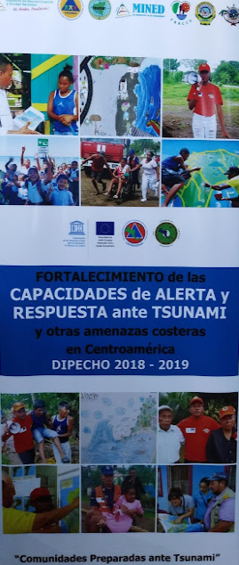
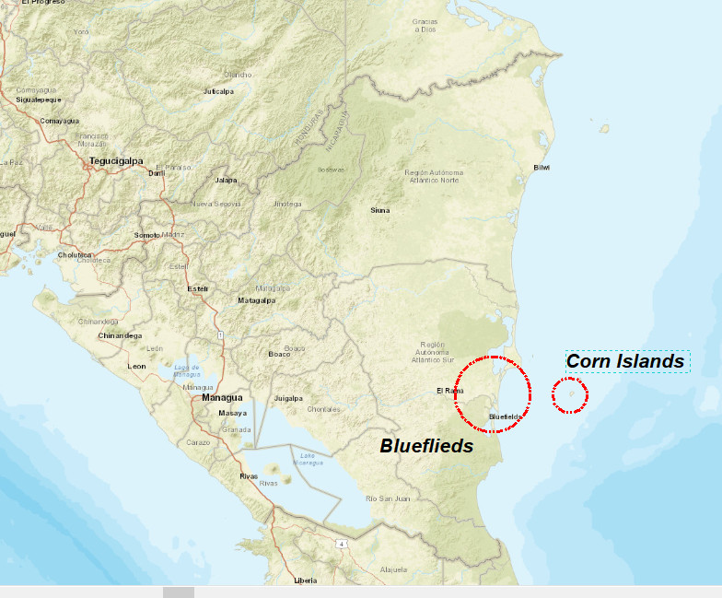
Dos Comunidades Certificadas

Slide 3
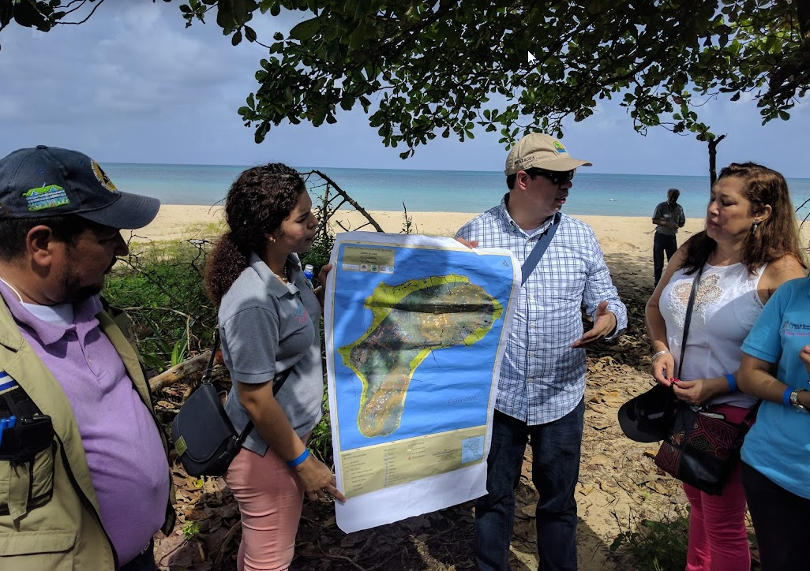
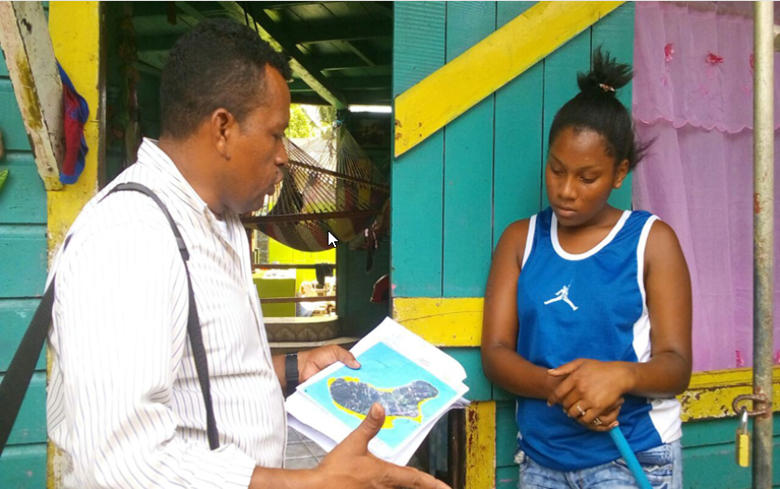
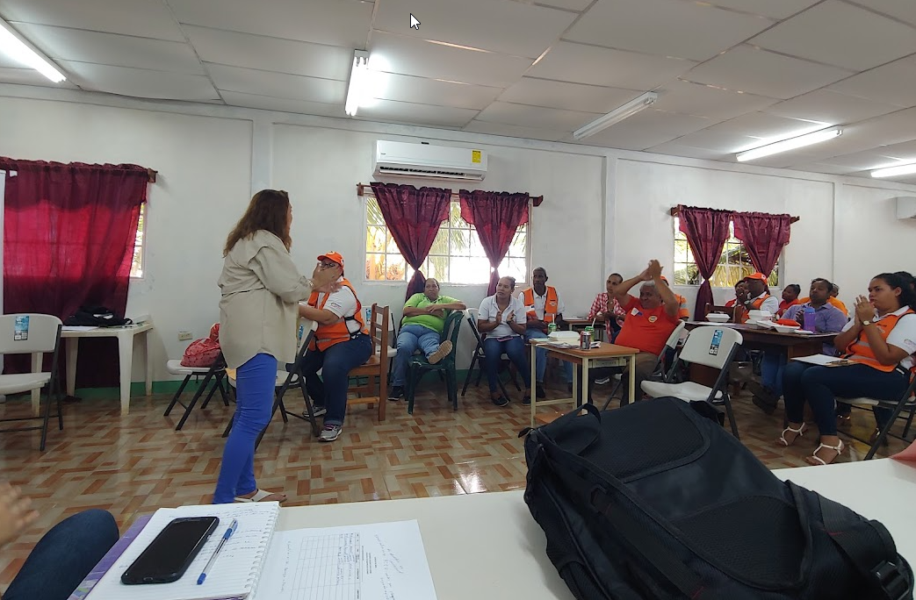
Trabajo realizado
Sensibilización

Slide 4
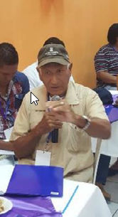
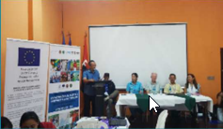
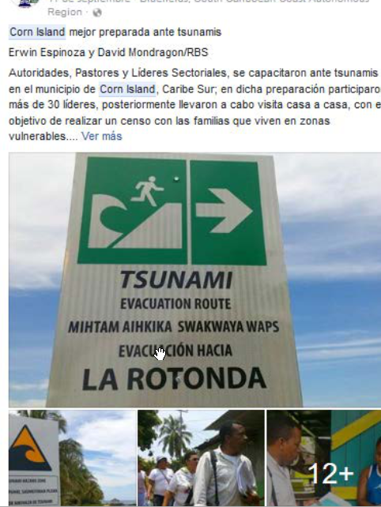
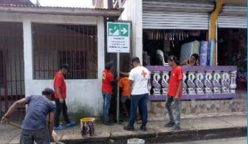
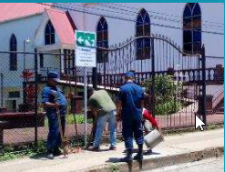
Talleres Sop’s y instalación Señaletica

Slide 5
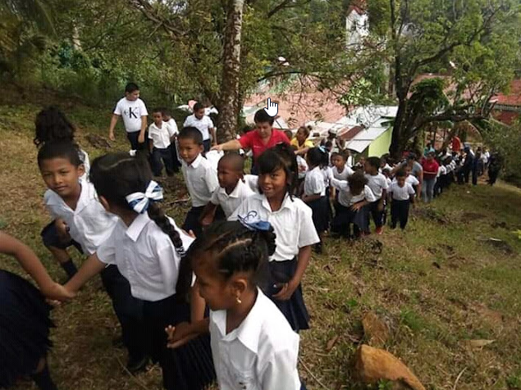
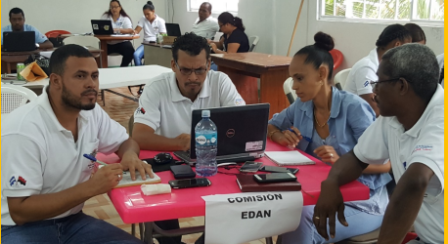
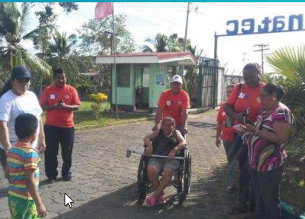
Participación en Simulacros

Slide 6
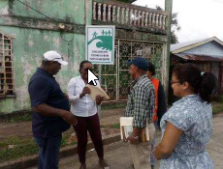
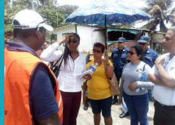
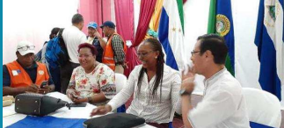
Certificación Tsunami Ready

Slide 7
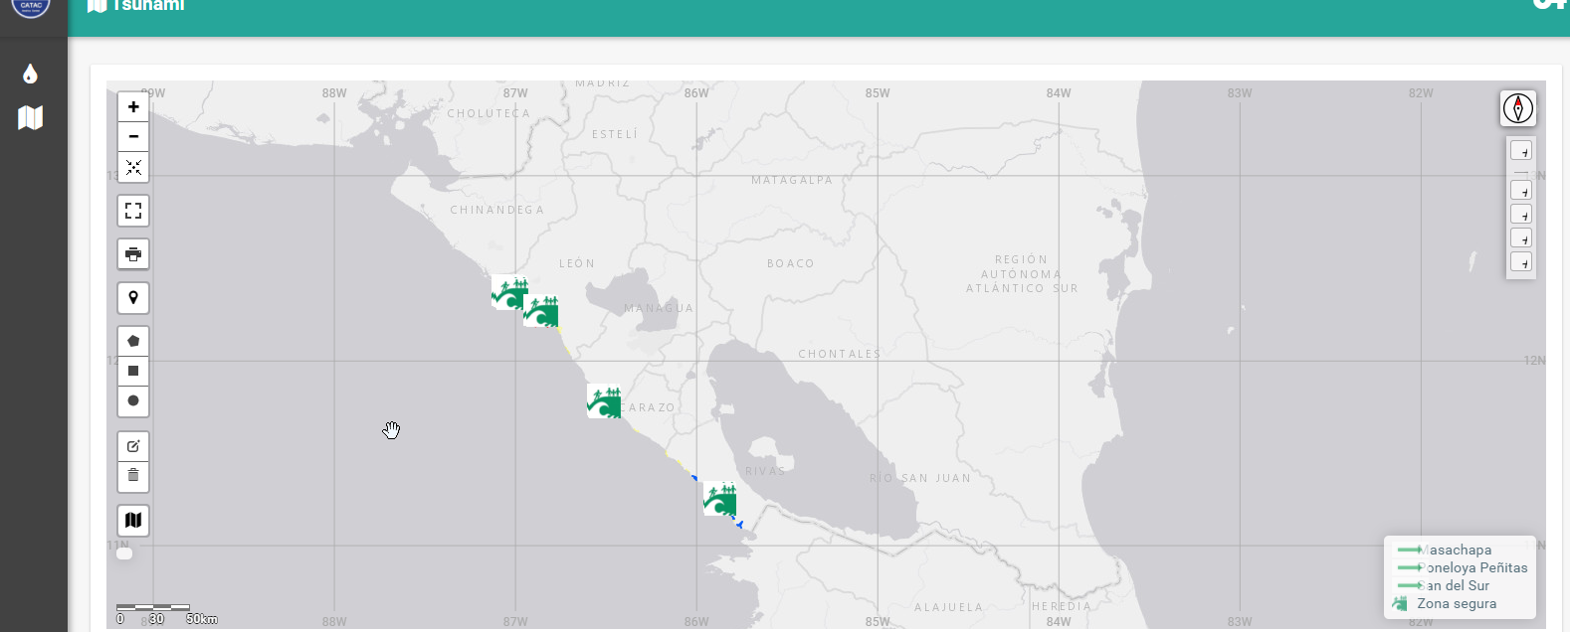
Nuevos Retos
Certificar 15 comunidades del Pacifico de Nicaragua

Slide 8
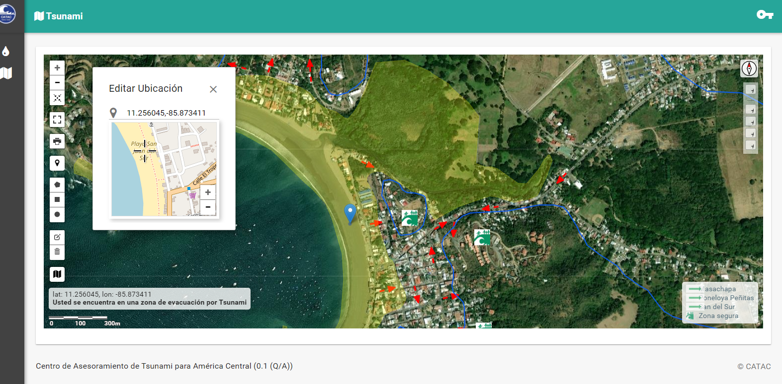
Utilización de Herramientas para compartir Información
Colaboración y apoyo Económico

Slide 9
GRACIAS

